Slide 1
第3章 二元关系
3.1 基本概念
3.2 关系的合成
3.3 关系上的闭包运算
3.4 次序关系
3.5 等价关系和划分

Slide 2
3.1 基本概念
3.1.1 关系
关系的数学概念是建立在日常生活中关系的概念之上的.让我们先看两个例子
例1设A={a,b,c,d}是某乒乓球队的男队员集合,
B={e,f,g}是女队员集合.如果A和B元素之间有混双配对关系的是a和g,d和e.
我们可表达为:
R={〈a,g〉,〈d,e〉}

Slide 3
这里R表示具有混双配对关系的序偶集合.所有可能具有混双配对关系的序偶 集合是:
A×B={〈x,y〉|x∈A∧y∈B}
={〈a,e〉,〈a,f〉,〈a,g〉,〈b,e〉,〈b,f〉,〈b,g〉,
〈c,e〉,〈c,f〉,〈c,g〉,〈d,e〉,〈d,f〉,〈d,g〉}

Slide 4
例2设学生集合A₁={a,b,c,d},选修课集合A₂={日语,法语},成绩等级集合A₃={甲,乙,丙}.如果四人的选修内容及成绩如下:
a 日 乙
b 法 甲
c 日 丙
d 法 乙
我们可表达为S={〈a,日,乙〉,〈b,法,甲〉,〈c,日,丙〉,〈d,法,乙〉},这里S表示学生和选修课及成绩间的关系.而可能出现的全部情况为

Slide 5
A₁×A₂×A₃={〈x,y,z〉|x∈A₁∧y∈A₂∧z∈A₃}
={〈a,日,甲〉,〈a,日,乙〉,〈a,日,丙〉,〈a,法,甲〉,〈a,法,乙〉,=〈a,法,丙〉,〈b,日,甲〉,〈b,日,乙〉,〈b,日,丙〉,〈b,法,甲〉,=〈b,法,乙〉,〈b,法,丙〉,〈c,日,甲〉,〈c,日,乙〉,〈c,日,丙〉,=〈c,法,甲〉,〈c,法,乙〉,〈c,法,丙〉,〈d,日,甲〉,〈d,日,乙〉,=〈d,日,丙〉,〈d,法,甲〉,〈d,法,乙〉,〈d,法,丙〉}

Slide 6
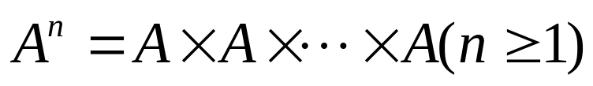
定义 3.1―1
(1)A×B的子集叫做A到B的一个二元关系.
(2)A₁×A₂×…×A_{n}(n≥1)的子集叫做A₁×A₂×…×A_{n}上的一个n元关系.
(3)
的子集叫做A上的n元关系

Slide 7
从定义可看出,关系是一个集合,所有定义集合的方法,都可用来定义关系
例1,例2是列举法的例子一个谓词P(x₁,x₂,…,x_{n})可以定义一个n元关系R:
R={〈x₁,x₂,…,x_{n}〉|P(x₁,x₂,…,x_{n})}
例如,实数R上的二元关系＞可定义如下:
＞={〈x,y〉|x∈R∧y∈R∧x＞y}
反之,一个n元关系也可定义一个谓词:
1(真),当〈x₁,x₂,…,x_{n}〉∈R时
0(假),当〈x₁,x₂,…,x_{n}>∈R时
P(x₁,x₂,…,x_{n})=

Slide 8
当n=1时,R={〈x〉|P(x)}称为一元关系.它是一重组集合,表示论述域上具有性质P的元素集合,其意义与R={x|P(x)}相同,仅记法不同而崐已例如,设P(x)表示“x是质数”,论述域是N,则质数集合可表示为
{〈x〉｜P(x)}
或
{x｜P(x)}

Slide 9
关系也可归纳地定义.自然数上的小于关系可定义如下:
(1) (基础)〈0,1〉∈＜
(2) (归纳)如果〈x,y〉∈＜,那么
(i)〈x,y+1〉∈＜
(ii)〈x+1,y+1〉∈＜
(3)(极小性)对一切x,y∈N,x＜y当且仅当〈x,y〉是由有限次应用条款(1)和(2)构成

Slide 10
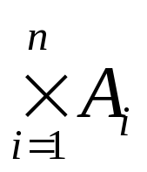

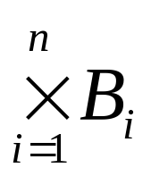
定义3.1―2设R是 的子集,如果R=,则称R为空关系,如果 ,则称R为全域关系.
现在定义关系相等的概念,在关系相等的概念中不仅需要n重组集合相等,还需其叉积扩集也相同.
定义3.1―3设R₁是 上的n元关系,R₂是
上的m元关系.那么R₁=R₂,当且仅当n=m,且对一切i,1≤i≤n,A_{i}=B_{i},并且R₁和R₂是相等的有序n重组集合

Slide 11
3.1.2 二元关系
最重要的关系是二元关系.本章主要讨论二元关系,今后术语“关系”都指二元关系.若非二元关系将用“三元”或“n元”一类术语指出.
二元关系有自己专用的记法和若干新术语
设 A={x₁,x₂,…,x₇},
B={y₁,y₂,…,y₆}
R={〈x₃,y₁〉,〈x₃,y₂〉,〈x₄,y₄〉,〈x₆,y₂〉}

Slide 12
A到B的二元关系R可如图3.1―1那样形象地表示.〈x₃,y₁〉∈R,也可写成x₃Ry₁,称为中缀记法,读做x₃和y₁有关系R.中缀记法常用来表示诸如“=”,“＜”,“＞”等关系,例如〈3,5〉∈＜,通常写作3＜5.

Slide 13
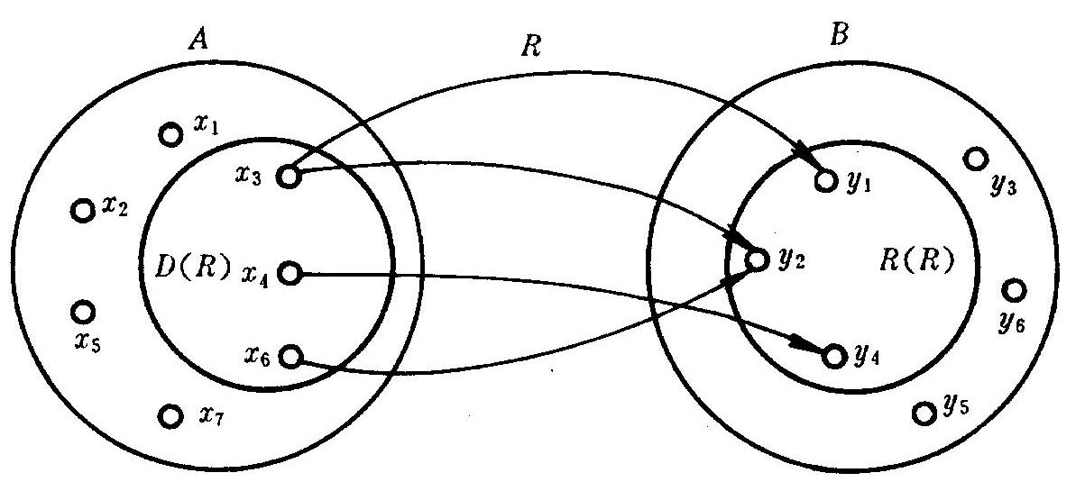
图 3.1―1

Slide 14


A叫做关系R的前域,B叫做关系R的陪域
D(R)={x｜y(〈x,y〉∈R)}叫做关系R的定义域
R(R)={y｜x(〈x,y〉∈R)}叫做关系R的值域
关系是序偶的集合,对它可进行集合运算,运算结果定义一个新关系.设R和S是给定集合上的两个二元关系,则R∪S,R∩S,R-S, 等可分别定义如下:
x(R∪S)y xRy∨xSy
x(R∩S)y xRy∧xSy
x(R-S)y xRy∧x$y
x( )y xRy

Slide 15
例3平面上的几何图形是平面R₂的子集,也是一种关系.设(参看图3.1―2)
R₁={〈x,y〉｜〈x,y〉∈R²∧x²+y²≤9}
R₂={〈x,y〉｜〈x,y〉∈R²∧1≤x≤3)
∧(0≤y≤3)}
R₃={〈x,y〉｜〈x,y〉∈R²∧x²+y²≥4}
则
R₁∪R₂={〈x,y〉｜〈x,y〉∈R²∧(x²+y²
≤9∨(1≤x≤3∧0≤y≤3))}

Slide 16

R₁∩R₃={〈x,y〉｜〈x,y〉∈R²∧(x²+y²
≤9∧x²+y²≥4)}
R₁-R₃={〈x,y〉｜〈x,y〉∈R²∧(x²+y²≤9∧ L
(x²+y²≥4))}
={〈x,y〉｜〈x,y〉∈R²∧L (x²+y²≥4)}

Slide 17
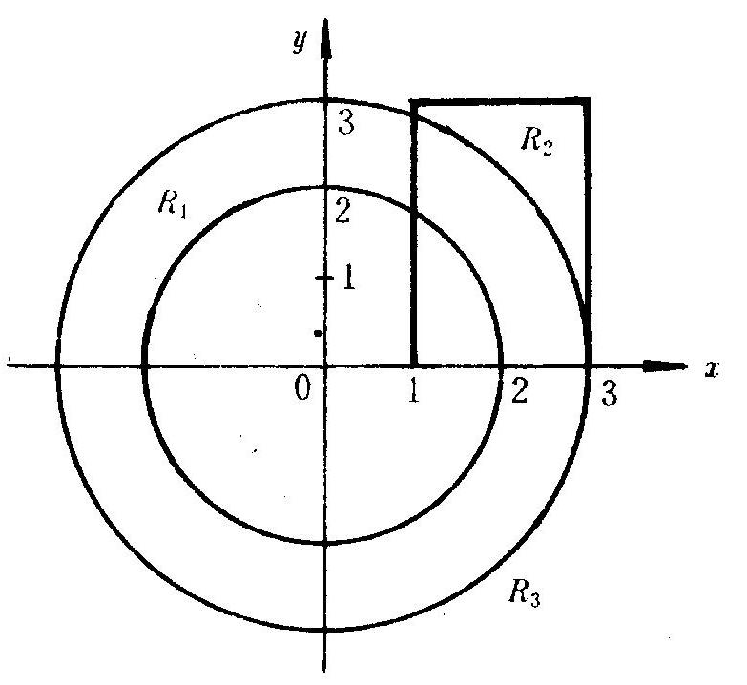
图 3.1―2

Slide 18
3.1.3 关系矩阵和关系图
表达有限集合到有限集合的二元关系时,矩阵是一有力工具定义3.1―4给定集合A={a₁,a₂,…,a_{m}}和B={b₁,b₂,…,b_{n}},及一个A到B的二元关系R. 使.
1,如果a_{i}Rb_{j}
r_{ij}=
0,如a_{i}Rb_{j}
则称M_{R}=［r_{ij}］矩阵是R的关系矩阵.

Slide 19
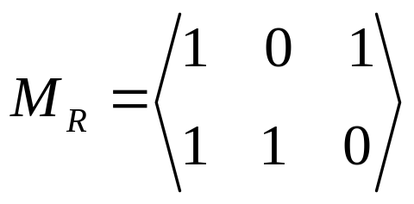
例4设A={a₁,a₂},B={b₁,b₂,b₃},R={〈a₁,b₁〉,〈a₂,b₁〉,〈a₁,b₃〉,〈a₂,b₂〉},则其关系矩阵为
b₁ b₂ b₃
a₁ 1 0 1
a₂ 1 1 0
即

Slide 20
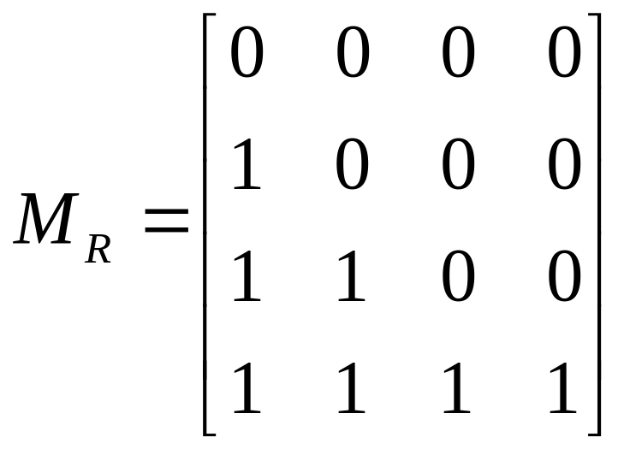
例5设A={1,2,3,4},A上的二元关系R={〈x,y〉｜x＞y},试求出关系矩阵
解R={〈4,1〉,〈4,2〉,〈4,3〉,〈3,1〉,〈3,2〉,〈2,1〉}

Slide 21
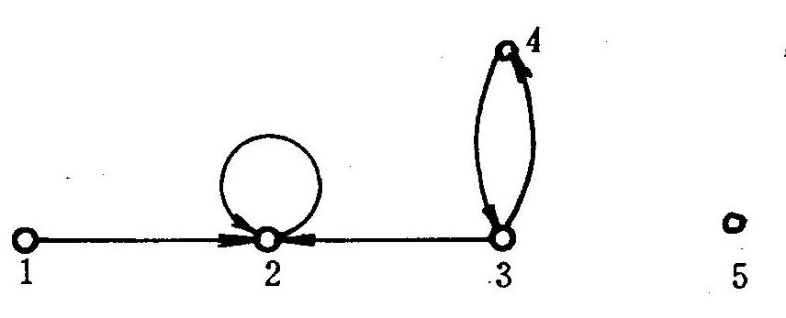
图 3.1―3

Slide 22
例6设A={1,2,3,4,5},R={〈1,2〉,〈2,2〉,〈3,2〉,〈3,4〉,〈4,3〉},其图示如图3.1―3所示.图中结点5叫做孤立点利用关系R的图示,也可写出关系R.

Slide 23

3.1.4 关系的特性
在研究各种二元关系中,关系的某些特性扮演着重要角色,我们将定义这些特性,并给出它的图示和矩阵的特点
定义3.1―5设R是A上的二元关系,
(1)如果对A中每一x,xRx,那么R是自反的.即
A上的关系R是自反的 x(x∈A→xRx)
A={1,2,3},R₁={〈1,1〉,〈2,2〉,〈3,3〉,〈1,2〉}
是自反的.其关系图和关系矩阵的特点如图3.1―4所示.

Slide 24
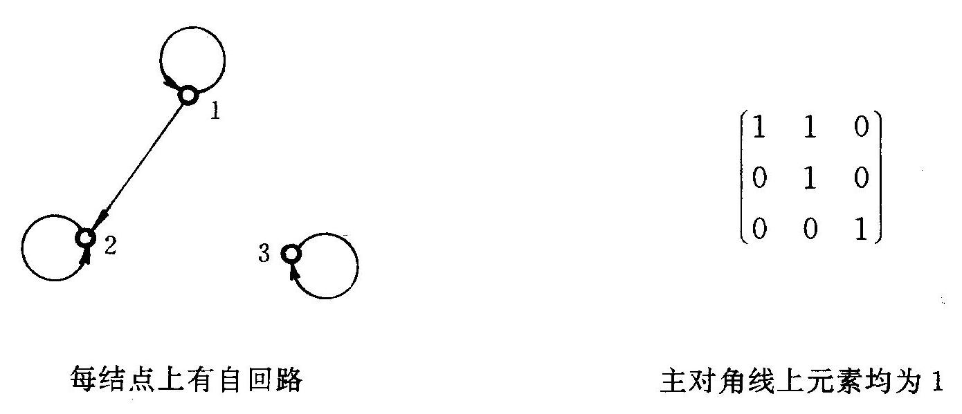
图 3.1―4

Slide 25
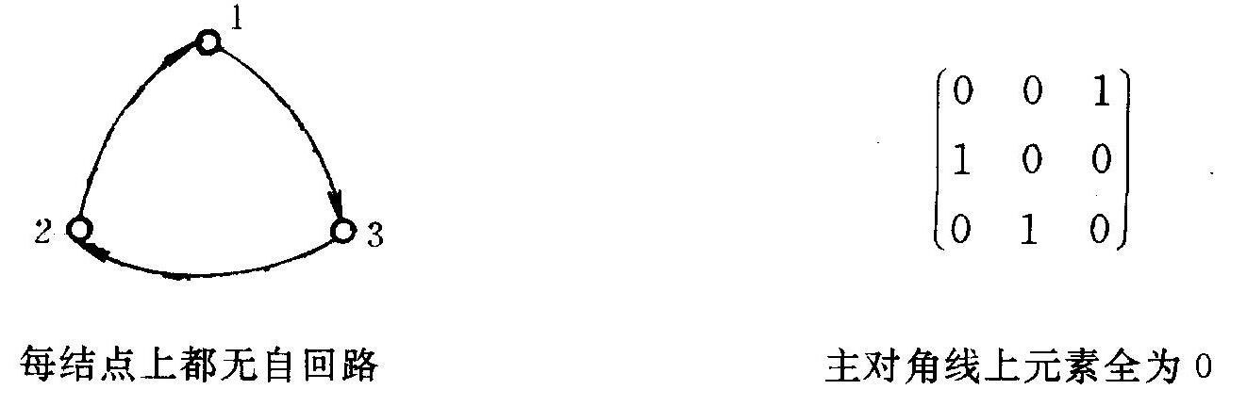
(2)如果对A中每一x,xRx,那么R是反自反的.即
A上的关系R是反自反的 x(x∈A→xRx)
例如,A={1,2,3},R₂={〈2,1〉,〈1,3〉,〈3,2〉}是反自反的,其关系图和关系矩阵的特点如图3.1―5所示.
图 3.1―5

Slide 26
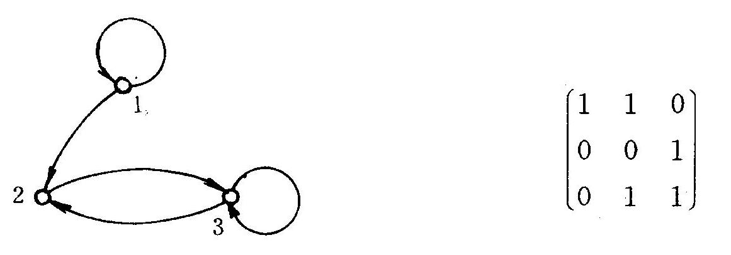
有些关系既不是自反的,又不是反自反的(如图3.1―6),例如,R₃={〈1,1〉,〈1,2〉,〈3,2〉,〈2,3〉,〈3,3〉}
图 3.1―6

Slide 27
(3)如果对每一x,y∈A,xRy蕴含着yRx,那么R是对称的.即A上的关系R是对称的
x y (x∈A∧y∈A∧xRy→yRx)
例如,A={1,2,3},R₄={〈1,2〉,〈2,1〉,〈1,3〉,〈3,1〉,〈1,1〉}是对称的.其关系图和关系矩阵的特点如图3.1―7所示

Slide 28
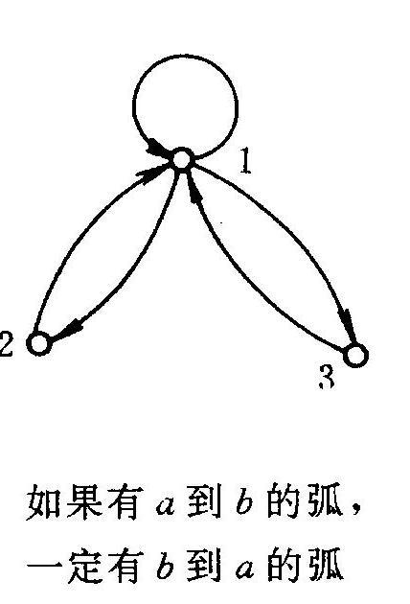
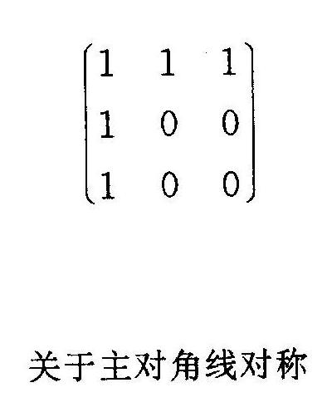
图 3.1―7

Slide 29
(4)如果对每一x,y∈A,xRy,yRx蕴含着x=y,那么R是反对称的.即A上的关系R是反对称的
x y(x∈A∧y∈A∧xRy∧yRx→x=y)
例如,A={1,2,3},R₅={〈1,2〉,〈2,3〉}是反对称的,其关系图和关系矩阵的特点如图3.1―8所示.

Slide 30
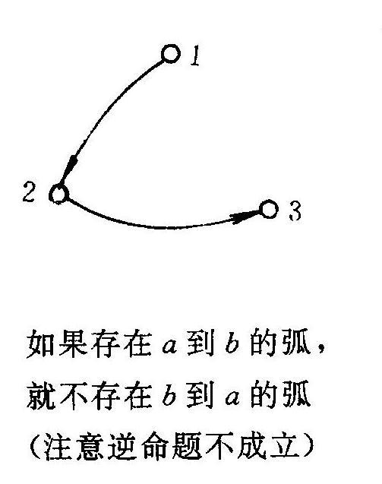
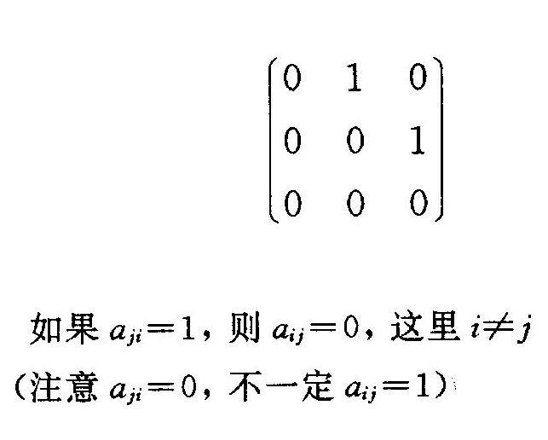
图 3.1―8

Slide 31
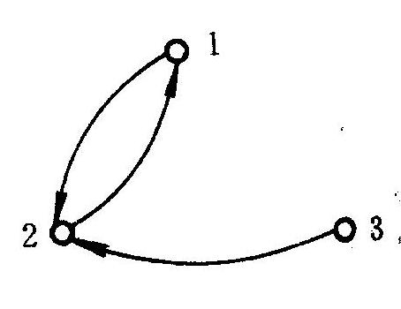
(5)如果对每一x,y,z∈A,xRy,yRz蕴含着xRz,那么R是传递的.即A上的关系R是传递的
x y z(x∈A∧y∈A∧z=∈A∧xRy∧yRz→xRz)
例如,A={1,2,3,4},R₅={〈4,1〉,〈4,3〉,〈4,2〉,〈3,2〉,〈3,1〉,〈2,1〉}是传递的.其关系图和关系矩阵如图3.1―10所示.
图 3.1―9

Slide 32
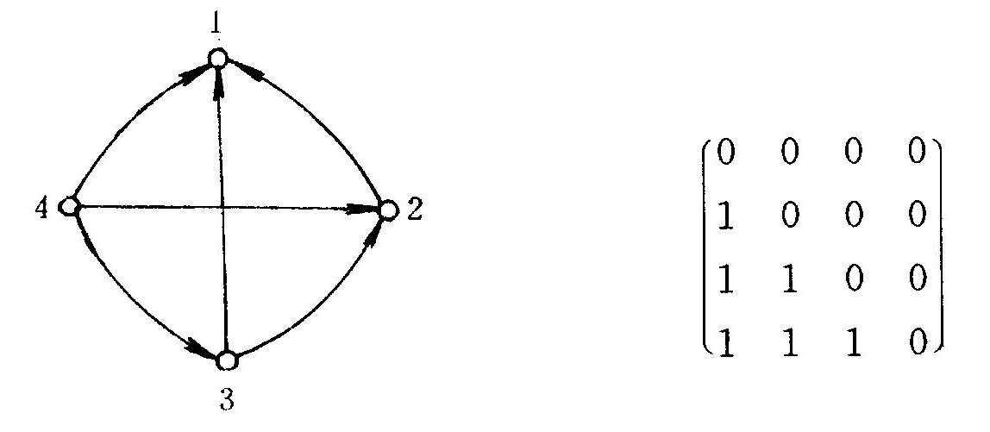
图 3.1―10

Slide 33
例7
(a)任何集合上的相等关系是自反的,对称的,反对称的和传递的,但不是反自反的
(b)整数集合I上,关系≤是自反的,反对称的,可传递的.但不是反自反的和对称的.关系＜是反自反的,反对称的,可传递的,但不是自反的和对崐称的
(c)设={a,b},试考察上的下列关系:
(i)关系“与……有同样长度”是自反的,对称的,可传递的,但不是反自反的和反对称的

Slide 34
(ii)“xRy”当且仅当x是y的真词头”,这里R是反自反的,反对称的,可传递的,但不是自反的和对称的
(iii)“xRy”当且仅当x的某真词头是y的一个真词尾”,这里R既不是自反的又不是反自反的,因为aaRaa,但abRab,既不是对称的也不是反对称的,并且不是传递的
(d)非空集合上的空关系是反自反的,对称的,反对称的和传递的,但不是自反的.空集合上的空关系则是自反的,反自反的,对称的,反对称的和可传递的

Slide 35
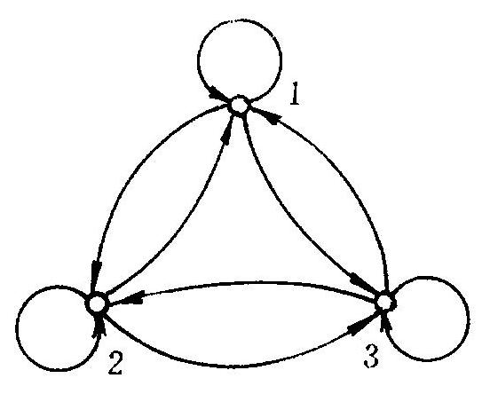
(e)基数大于1的集合上的全域关系是自反的,对称的和传递的,但不是反自反的和反对称的.例如图3.1―11所示的关系
图 3.1―11

Slide 36
3.2 关系的合成
3.2.1 关系的合成
前边已经指出,关系是序偶的集合,因此可以进行集合运算.本节介绍一种对关系来说,更为重要的运算——合成运算.假设R₁是A到B的关系,R₂是B到C的关系(参看图3.2―1).合成关系R₁R₂是一个A到C的关系:如果在关系图上,从a∈A到c∈C有一长度(路径中弧的条数)为2的路径,

Slide 37
其第一条弧属于R₁,其第二条弧属于R₂,那么〈a,c〉∈R₁R₂.合成关系R₁R₂就是由〈a,c〉这样的序偶组成的集合.

Slide 38
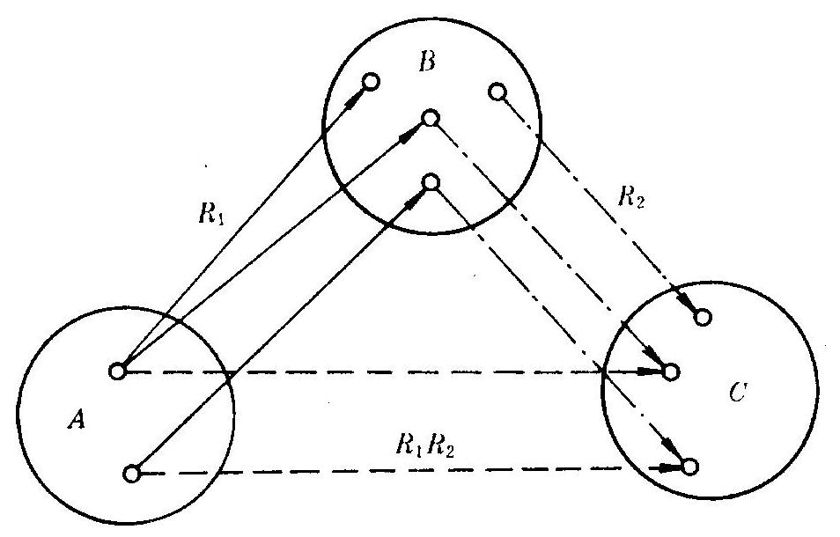
图 3.2―1

Slide 39
定义3.2―1设R₁是从A到B的关系,R₂是从B到C的关系,从A到C的合成关系记为R₁R₂,定义为
R₁R₂={〈a,c〉｜a∈A∧c∈C∧b［b∈B∧〈a,b〉 ∈R₁∧〈b,c〉∈R₂］^{①}
例1
(a)如果R₁是关系“…是……的兄弟”,R₂是关系“…是……的父亲”,那么R₁R₂是关系“…是……的叔伯”.R₂R₂是关系“…是……的祖父”

Slide 40
(b)给定集合A={1,2,3,4},B={2,3,4},C={1,2,3},设R是A到B的关系;S是B到C的关系.
R={〈x,y〉｜x+y=6}={〈2,4〉,〈3,3〉,〈4,2〉}
S={〈y,z〉｜y-z=1}={〈2,1〉,〈3,2〉,〈4,3〉}
则R·S={〈2,3〉,〈3,2〉,〈4,1〉}.如图3.2―2所示.

Slide 41
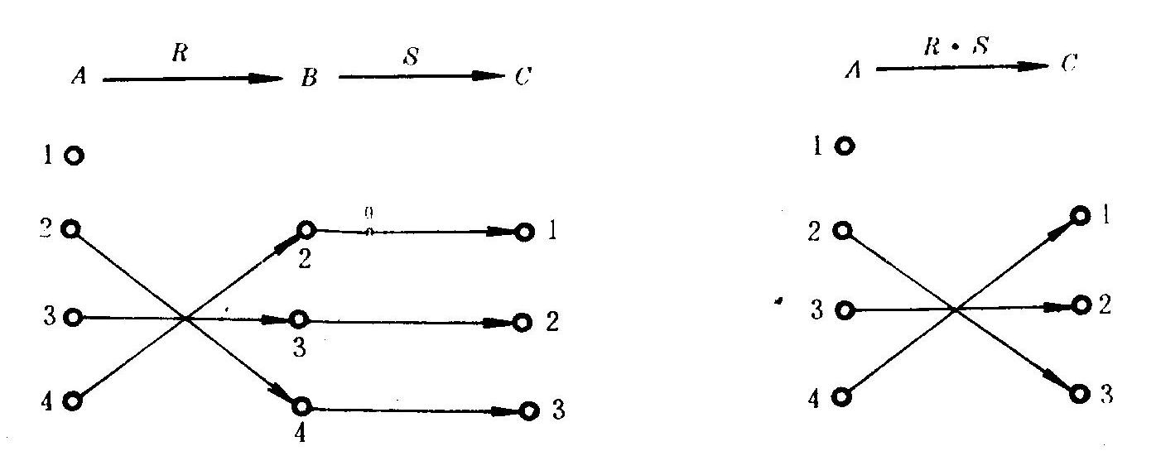
图 3.2―2

Slide 42
(c)设A={1,2,3,4,5},R和S都是A上二元关系.如果
R={〈1,2〉,〈3,4〉,〈2,2〉},
S={〈4,2〉,〈2,5〉,〈3,1〉,〈1,3〉}
则R·S={〈1,5〉,〈3,2〉,〈2,5〉}
S·R={〈4,2〉,〈3,2〉,〈1,4〉}
(R·S)·R={〈3,2〉}
R·(S·R)={〈3,2〉}
R·R={〈1,2〉,〈2,2〉}
S·S={〈4,5〉,〈3,3〉,〈1,1〉}

Slide 43
(d)设R是A到B的二元关系,I_{A},I_{B}分别是A和B上的相等关系,则
I_{A}·R=R·I_{B}=R
(e)如果关系R的值域与关系S的定义域的交集是空集,则合成关系R·S是空关系.下边介绍合成关系的性质

Slide 44

定理3.2―1设R₁是从A到B的关系,R₂和R₃是从B到C的关系,R₄是从C到D的关系,那么
(a) R₁(R₂∪R₃)=R₁R₂∪R₁R₃
(b) R₁(R₂∩R₃) R₁R₂∩R₁R₃
(c) (R₂∪R₃)R₄=R₂R₄∪R₃R₄
(d) (R₂∩R₃)R₄ R₂R₄∩R₃R₄
(a),(c),(d)部分的证明留作练习,我们仅证明(b)部分

Slide 45


证先证明公式.因为
〈a,c〉∈R₁(R₂∩R₃)
b［〈a,b〉∈R₁∧(〈b,c〉∈R₂∩R₃)］
b［〈a,b〉∈R₁∧(〈b,c〉∈R₂∧〈b,c〉∈R₃)］
b［(〈a,b〉∈R₁∧〈b,c〉∈R₂)∧(〈a,b〉∈R₁∧〈b,c〉 ∈R₃)］
b［〈a,b〉∈R₁∧〈b,c〉∈R₂］∧b［〈a,b〉∈R₁∧〈b,c〉∈R₃］
〈a,c〉∈R₁R₂∧〈a,c〉∈R₁R₃
〈a,c〉∈R₁R₂∩R₁R₃
即〈a,c〉∈R₁(R₂∩R₃)〈a,c〉∈R₁R₂∩R₁R₃
所以,R₁(R₂∩R₃)R₁R₂∩R₁R₃

Slide 46
再证包含可能是真包含.举反例证明
如果A={a},B={b₁,b₂,b₃},C={c}
A到B的关系R₁={〈a,b₁〉,〈a,b₂〉}
B到C的关系R₂={〈b₁,c〉,〈b₃,c〉}
B到C的关系R₃={〈b₂,c〉,〈b₃,c〉}
那么,R₁(R₂∩R₃)= ,R₁R₂∩R₁R₃={〈a,c〉}.此时R₁(
R₂∩R₃)≠R₁R₂∩R₁R₃.证毕

Slide 47
定理3.2―2 设R₁,R₂和R₃分别是从A到B,B到C和C到D的关系,那么(R₁R₂)R₃=R₁(R₂R₃)证先证(R₁R₂)R₃R₁(R₂R₃)
设〈a,d〉∈(R₁R₂)R₃,那么对某c∈C,〈a,c〉∈R₁R₂和〈c,d崐〉∈R₃.因为〈a,c〉∈R₁R₂,存在b∈B使〈a,b〉∈R₁和〈b,c〉∈R₂.因为〈b,c〉∈R₂和〈c,d〉∈R₃,得〈b,d〉∈R₂R₃,所以〈a,d〉∈R₁(R₂R₃).这样,就证明了(R₁R₂)R₃R₁(R₂R₃).R₁(R₂R₃)(R₁R₂)R₃的证明是类似的,留给读者自证.上述证明也可用等价序列表达

Slide 48
3.2.2 关系R的幂
当R是A上的一个关系时,R可与自身合成任意次而形成A上的一个新关系.在这种情况下,RR常表示为R²,RRR表示为R³等等,我们能归纳地定义这一符号如下
定义3.2―2 设R是集合A上的二元关系,n∈N,那么R的n次幂记为R^{n},定义如下:
(1) R⁰是A上的相等关系,R⁰={〈x,x〉｜x∈A}
(2) R^{n+1}=R^{n}·R

Slide 49
定理3.2―3设R是A上的二元关系,并设m和n是N的元素,那么
(a)R^{m}·R^{n}=R^{m+n}
(b)(R^{m})^{n}=R^{mn}
可用归纳法证明.请读者自证.

Slide 50
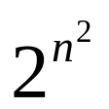
定理3.2―4设｜A｜=n,R是集合A上的一个关系,那么存在i和j使R^{i}=R^{j}而0≤i＜j≤ 证A上的每一二元关系是A×A的子集,因为｜A×A｜=n²,｜ρ(A×A)｜= ,因此A上有 个不同关系.所以,R的不同的幂不会超过 个.但序列R⁰,R¹,…, 有 +1项,因此R的这些幂中至少有两个是相等的.证毕

Slide 51
定理3.2―5设R是集合A上的一个二元关系.若存在i和j,i＜j,使R^{i}=R^{j}.记d=j-i,那么
(a) 对所有k≥0,R^{i+k}=R^{j+k}
(b) 对所有k,m≥0,R^{i+md}+k=R^{i+k}
(c) 记S={R⁰,R¹,R²,…,R^{j-1}},那么R的每一次幂是S的元素,即对n∈N,R^{n}∈S

Slide 52
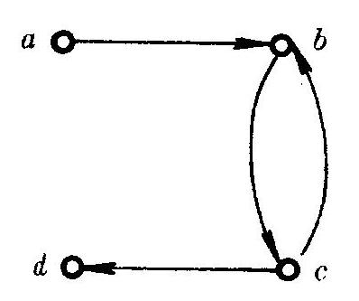
证(a)和(b)部分用归纳法证明,留作练习
对于(c),设n∈N,如果n＜j,那么根据S的定义,R^{n}∈S.假设n≥j,那么我们能将n表示为i+md+k,这里k＜d,根据(b)部分,得R^{n}=R^{i+k},因为i+k＜j,这证明了R^{n}∈S.
定理中的i,j,在实用时宜取最小的非负整数,以保证S中无重复元素.
图 3.2―3

Slide 53
例2 设A={a,b,c,d},R={〈a,b〉,〈c,b〉,
〈b,c〉,〈c,d〉},其关系图如图3.2―3所示,则
R₀={〈a,a〉,〈b,b〉,〈c,c〉,〈d,d〉}
R₂={〈a,c〉,〈b,b〉,〈b,d〉,〈c,c〉}
R₃={〈a,b〉,〈a,d〉,〈b,c〉,〈c,b〉,〈c,d〉}
R₄={〈a,c〉,〈b,b〉,〈b,d〉,〈c,c〉}
它们的关系图如图3.2―4所示

Slide 54
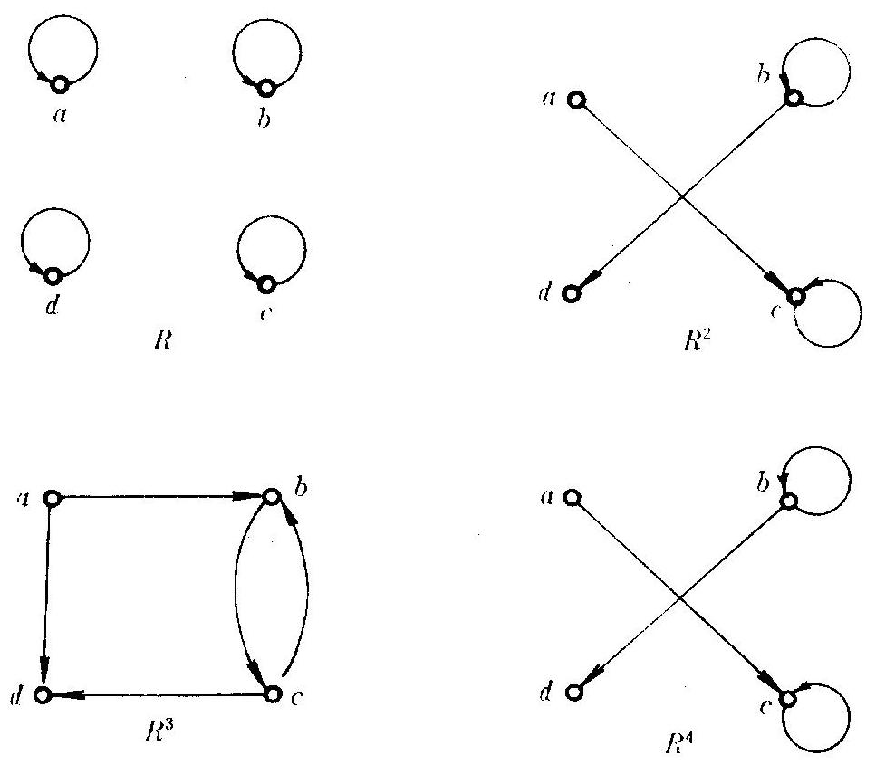
图 3.2―4

Slide 55
由于R⁴=R²,根据定理3.2―5(c),对所有n∈N,R^{n}∈{R⁰,R¹,R²,R³},可见不必再算了.事实上易证R⁵=R³,R⁶=R⁴=R²,用归纳法可得R^{2n+1}=R³和R^{2n}=R²,这里n≥1

Slide 56
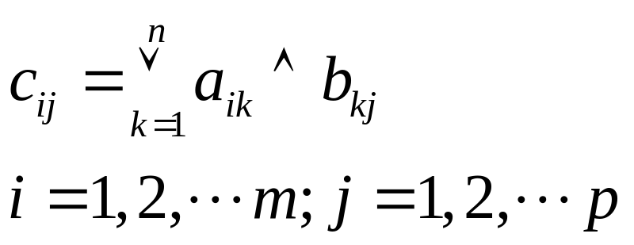
3.2.3 合成关系的矩阵表达
定理3.2―6设X={x₁,x₂,…,x_{m}},Y={y₁,y₂,…,y_{n}},Z={z₁,z₂,…,z_{p}},R是X到Y的关系,M_{R}=［a_{ij}］是m×n矩阵,S是Y到Z的关系,M_{S}=［b_{ij}］是n×p矩阵.则M_{R·S}=［c_{ij}］=M_{R}·M_{S},这里

Slide 57
证因为如果存在某k使a_{ik}和b_{ki}都等于1,则c_{ij}=1.但a_{ik}和b_{kj}都等于1意味着x_{i}Ry_{k}和y_{k}Sz_{j}.所以x_{i}(R·S)z_{j}.可见如此求得的M_{R·S}确实表达了R·S的关系.因此上述等式是正确的.
如果不仅存在一个k使a_{ik}和b_{ki}都是1,此时c_{ij}仍为1,只是从x_{i}到z_{j}不止一条长度为2的路径,但等式仍然正确.上段的论证,已隐含了不止一个k的情况.
本定理说明合成关系矩阵可用关系矩阵(布尔矩阵)的乘法表达.

Slide 58
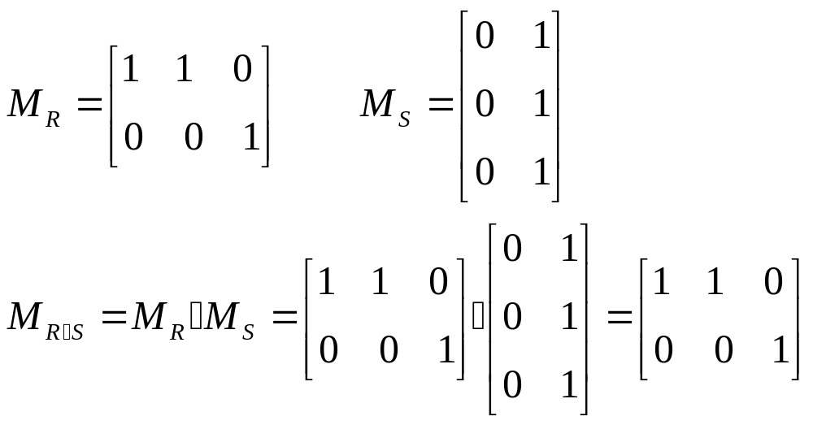
例3设X={1,2},Y={a,b,c},Z={α,β},R={〈1,a〉,〈1,b〉,〈2,c〉},S={〈a,β〉,〈b,β〉},则

Slide 59
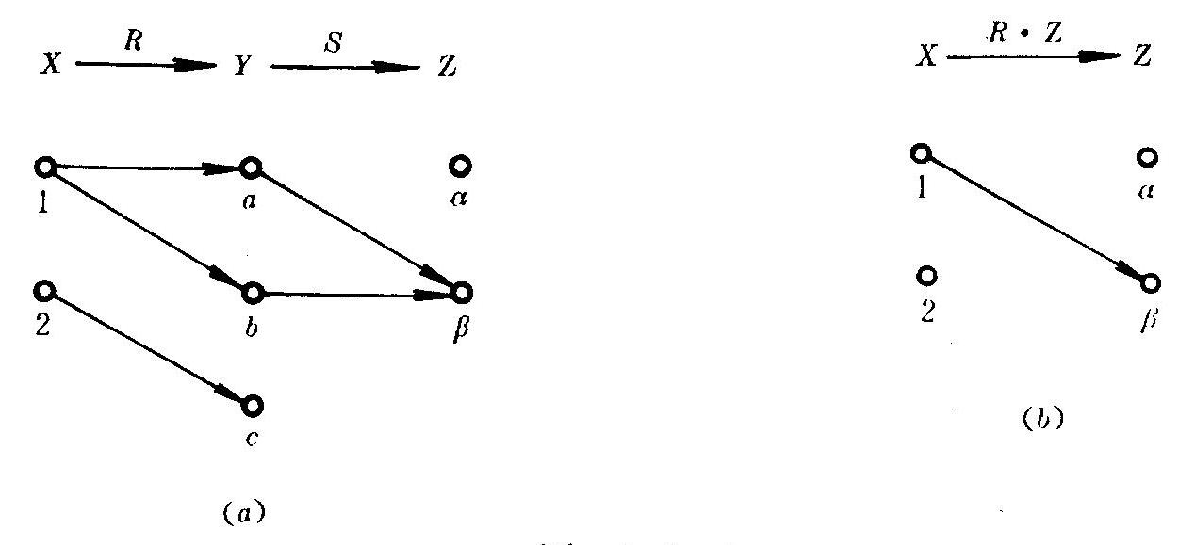
图 3.2―5

Slide 60
定理3.2―7 关系矩阵的乘法是可结合的
证利用关系合成的可结合性证明.
(M_{R}·M_{S})·M_{T} =M_{R}·S·M_{T}=M_{(R·S)}·T=MR·(S·T)==M_{R}·M_{S·T}
=M_{R}·(M_{S}·M_{T}).
不仅合成关系可用关系矩阵表达,而且关系的集合运算也可用关系矩阵表达.设R和S是X到Y上的二元关系,M_{R}=［a_{ij}］,M_{S}=［b_{ij}］,c_{ij}是运算后所得新关系之关系矩阵的元素,则

Slide 61
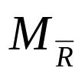
M_{R∩S}=M_{R}∧M_{S} c_{ij}=a_{ij}∧b_{ij}
M_{R∪S}=M_{R}∨M_{S} c_{ij}=a_{ij}∨b_{ij}
c_{ij}=L a_{ij}
M_{R-S}=M_{R}∧ c_{ij}=a_{ij}∧(L b_{ij})

Slide 62

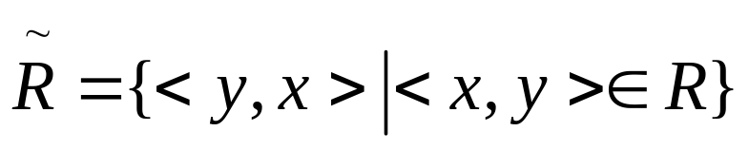
3.3 关系上的闭包运算
3.3.1 逆关系
在讨论闭包运算时,要用到逆关系的概念,因此我们先介绍逆关系
定义3.3―1设R是从A到B的二元关系,关系R的逆(或叫R的逆关系)记为 ,是一从B到A的二元关系,定义如下:

Slide 63

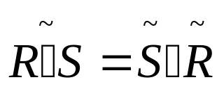
例1
(a) I上的关系<的逆是>
(b) 集合族上的关系的逆是关系
(c) 空关系的逆是空关系
(d) =B×A,即A×B的全域关系的逆等于B×A的全域关系.
定理3.3―1设R是从A到B的关系,而S是从B到C
的关系,则

Slide 64
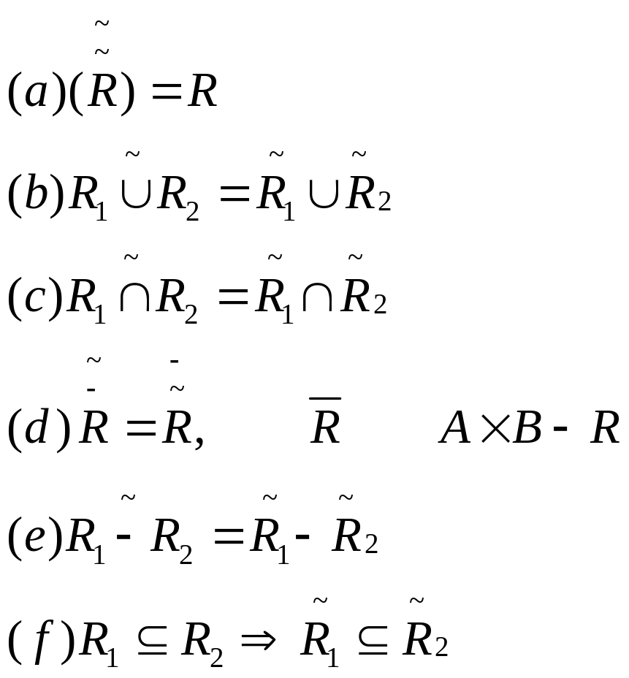
定理3.3―2 设R,R₁和R₂都是从A到B的二元关系,那么下列各式成立:
这里
表示

Slide 65

3.3.2 关系的闭包运算
关系的闭包运算是关系上的一元运算,它把给出的关系R扩充成一新关系R′,使R′具有一定的性质,且所进行的扩充又是最“节约”的定义3.3―2设R是A上的二元关系,R的自反(对称,传递)闭包是关系R′,使
(i)R′是自反的(对称的,传递的)
(ii)R′R
(iii)对任何自反的(对称的,传递的)关系R″,如果
R″R,那么R″R′

Slide 66
R的自反,对称和传递闭包分别记为r(R),s(R)和t(R).由定义可以看出,R的自反(对称,传递)闭包是含有R并且具有自反(对称,传递)性质的最小关系.如果R已经是自反的(对称的,传递的),那么,具有该性质并含有R的最小关系就是R自身.下一定理说明这一点.
定理3.3―4设R是集合A上的二元关系,那么
(a) R是自反的当且仅当r(R)=R
(b) R是对称的当且仅当s(R)=R
(c) R是传递的当且仅当t(R)=R

Slide 67
证
(a)如果R是自反的,那么R具有定义3.3―2对R′所要求的性质,因此r(R)=R.反之,如果r(R)=R.那么,根据定义3.3―2的性质(i),R是自反的.
(b)和(c)的证明是类似的,略.
构造R的自反,对称和传递闭包的方法就是给R补充必要的序偶,使它具有所希望的特性.下面我们用关系图来说明如何实现这一点.

Slide 68
定理3.3―5 设R是集合A上的二元关系.那么,r(R)=R∪E(这里E是A上相等关系,在本节中均如此.)
证 设R′ =R∪E.显然,R′ 是自反的且R′R.余下只需证明最小性,现假设R″是A上的自反关系且R″R.因R″是自反的,所以R″E,又R″R,所以R″R∪E=R′.这样,定义3.3―2都满足.所以,R′=r(R).证毕

Slide 69
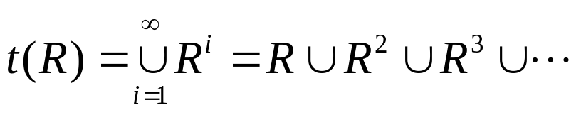
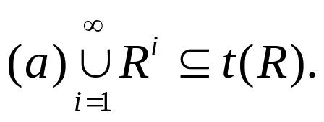
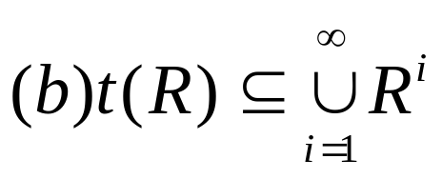
定理3.3―7 设R是集合A上的二元关系,那么
证 证明分两部分
(1) (基础)从定义3.3―2第(ii)条,立即得到Rt(R)
(2) (归纳)假设R_{n}t(R),n≥1.设〈a,b〉∈R^{n+1}.因为R^{n+1}=R^{n}·R,存在c∈A,使〈a,c〉∈R^{n}和〈c,b〉∈R.根据归纳前提和基础步骤,〈a,c〉∈t(R)和〈c,b〉∈t(R).因为t(R)是传递的,得〈a,b〉∈t(R).这证明了R^{n+1} t(R).

Slide 70
例2
(a)整数集合I上的关系＜的自反闭包是≤,对称闭包是关系≠,传递闭包是关系＜自身
(b)整数集合I上的关系≤的自反闭包是自身,对称闭包是全域关系,传递闭包是自身
(c)E的自反闭包,对称闭包和传递闭包都是E
(d)≠的自反闭包是全域关系,对称闭包是≠,≠的传递闭包是全域关系
(e)空关系的自反闭包是相等关系,对称闭包和传递闭包是自身
(f)设R是I上的关系,xRy当且仅当y=x+1,那么t(R)是关系＜

Slide 71
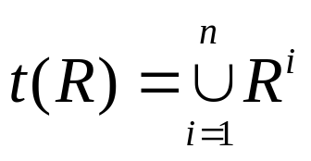
定理3.3―8设R是集合A上的二元关系,这里A有n个元素,那么
证 设〈x,y〉∈t(R),于是必存在最小的正整数k,使〈x,y〉∈R^{k}.现证明k≤n.若不然,存在A的元素序列x=a₀,a₁,a₂,…,a_{k-1},a_{k}=y使xRa₁,a₁Ra₂,…,a_{k-1}Ry.因k＞n,a₀,a₁,…,a_{k}中必有相同者,不妨设a_{i}=a_{j},0≤i＜j≤k.于是
xRa₁,a₁Ra₂,…,a_{i-1}Ra_{i},a_{j}Ra_{j+1},…,a_{k-1}Ry
成立.即〈x,y〉∈R^{s},这里s=k-(j-i).但这与k是最小的假设矛盾,于是k≤n,又〈x,y〉是任意的,故定理得证

Slide 72
例3设A={a,b,c,d},R如图3.3―1(a)所示,则t(R)=R∪R²∪R³∪R⁴,如图3.3―1(b)所示.(本例即是3.2
节例2.)
定理3.3―9
(a)如果R是自反的,那么s(R)和t(R)都是自反的
(b)如果R是对称的,那么r(R)和t(R)都是对称的
(c)如果R是传递的,那么r(R)是传递的

Slide 73
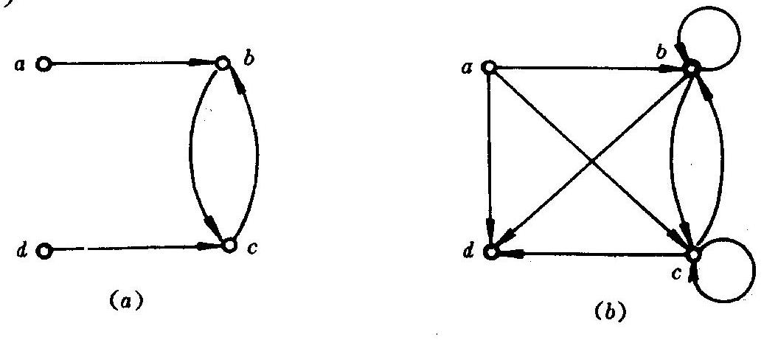
图 3.3―1

Slide 74
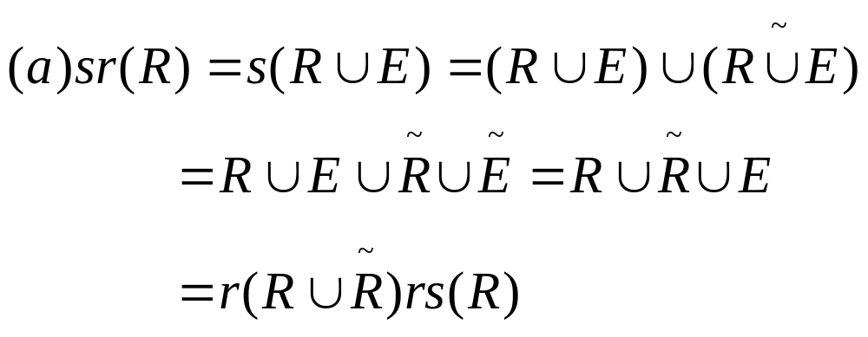
定理3.3―10 设R是集合A上的二元关系,那么
(a)rs(R)=sr(R)
(b)rt(R)=tr(R)
(c)ts(R) st(R)
证

Slide 75
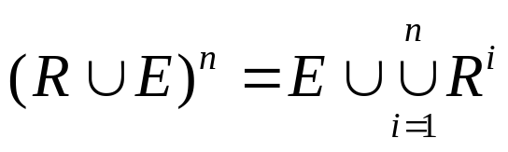
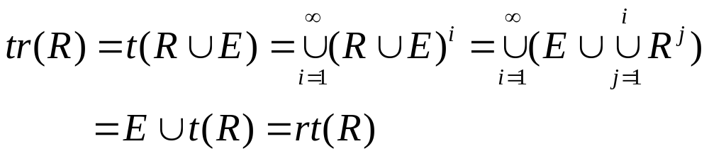
(b)注意到ER=RE=R和对一切n∈N,E^{n}=E,可得
于是
(c)不难证明如果R₁R₂,那么s(R₁)s(R₂)和t(R₁)
t(R₂).现相继地应用这一结论于对称闭包的性质:s(R) R.
得
ts(R) t(R)和sts(R) st(R)

Slide 76
3.4 次序关系
3.4.1 偏序集合
定义3.4―1 如果集合A上的二元关系R是自反的,反对称的和传递的,那么称R为A上的偏序,称序偶〈A,R〉为偏序集合.

Slide 77

如果R是偏序,〈A,R〉常记为〈A,〉, 是偏序符号,由于难以书写,通常写作≤,读做“小于或等于”,因为“小于或等于”也是一种偏序,故不会产生混乱.R是偏序时,aRb就记成a≤b.
如果R是集合A上的偏序,则 也是A上的偏序;如果用≤表示 ,可用≥表示R.〈A,≤〉和〈A,≥〉都是偏序集合,并互为对偶.

Slide 78
例1
(a)〈I,≤ 〉是偏序集合,这里≤表示整数中的“小于或等于”关系
(b)〈ρ(A), 〉是偏序集合,这里是集合间的包含关系
(c)A={2,4,6,8},D代表整除关系,M代表整倍数关系,则
D={〈2,2〉,〈4,4〉,〈6,6〉,〈8,8〉,〈2,4〉,〈2,6〉,〈2,8〉,〈4,8〉}
M={〈2,2〉,〈4,4〉,〈6,6〉,〈8,8〉,〈4,2〉,〈6,2〉,〈8,2〉,〈8,4〉}
〈A,D〉,〈A,M〉都是偏序集合,且互为对偶

Slide 79
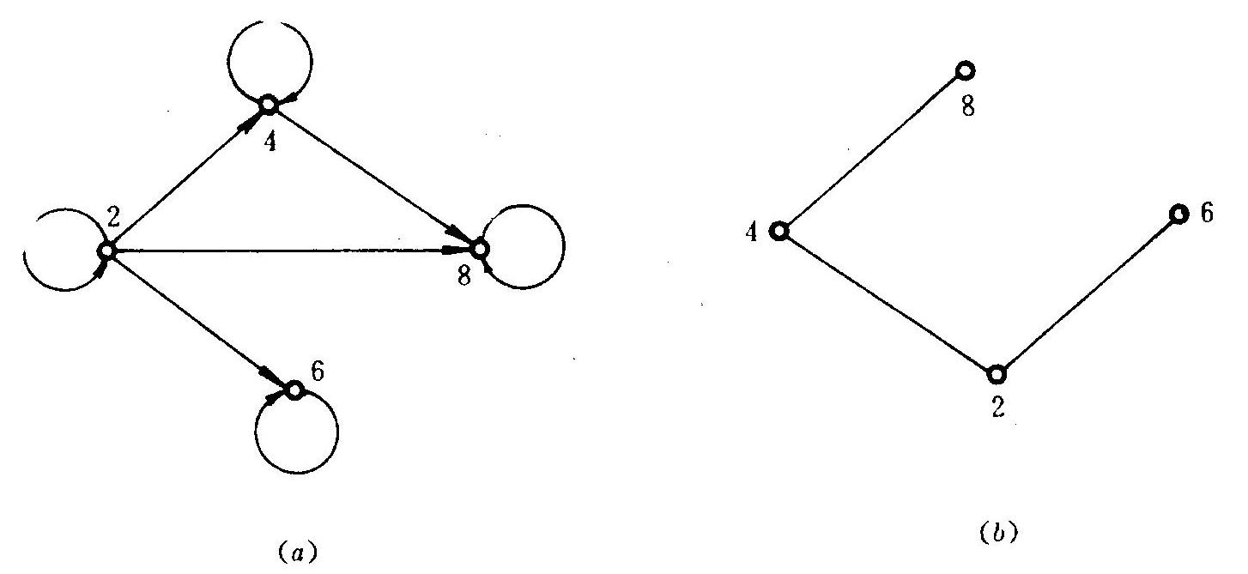
图 3.4―1

Slide 80
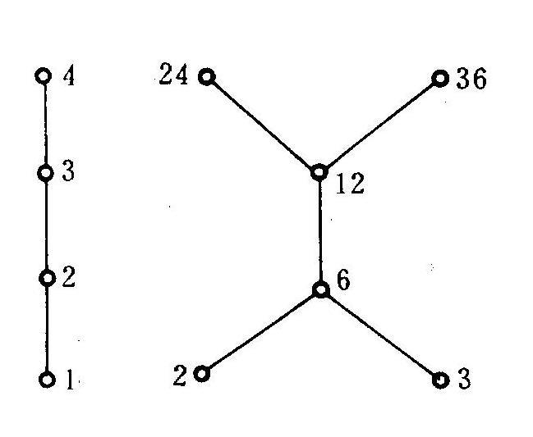
例2
(a)P={1,2,3,4},〈P,≤〉的哈斯图为图3.4―2
(b)A={2,3,6,12,24,36},〈A,整除〉的哈斯图为图3.4―3
(c)A={1,2,…,12},〈A,整除〉的哈斯图为图3.4―4
图 3.4―2
图 3.4―3

Slide 81
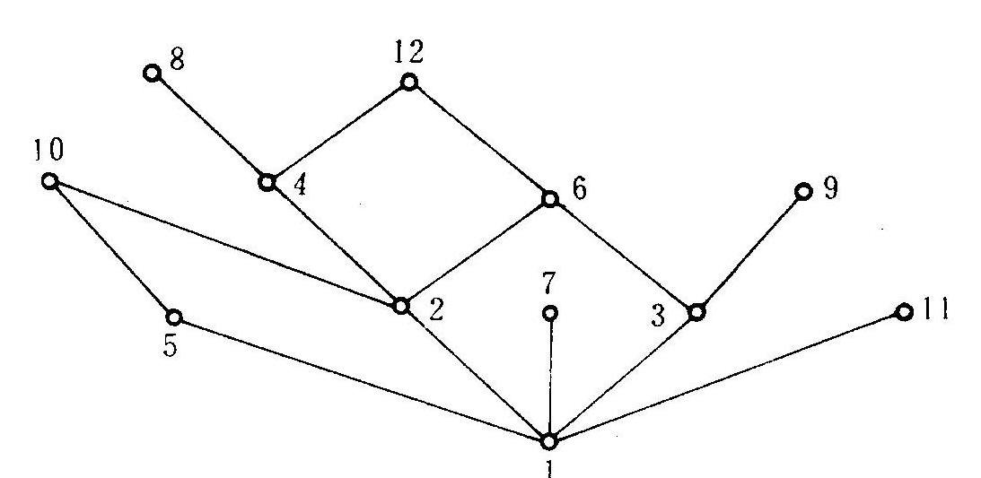
图 3.4―4

Slide 82
定义3.4―2 设〈A,≤〉是一偏序集合,B是A的子集
(a)元素b∈B是B的最大元素,如果对每一元素x∈B,x≤b
(b)元素b∈B是B的最小元素,如果对每一元素x∈B,b≤x
例3考虑在偏序“整除”下整数1到6的集合,其哈斯图为图3.4―5
(a)如果B={1,2,3,6},那么1是B的最小元素,6是B的最大元素
(b)如果B={2,3},因为2和3互相不能整除,那么B没有最小元素和最大元素
(c)如果B={4},那么4是B的最大元素,也是B的最小元素

Slide 83
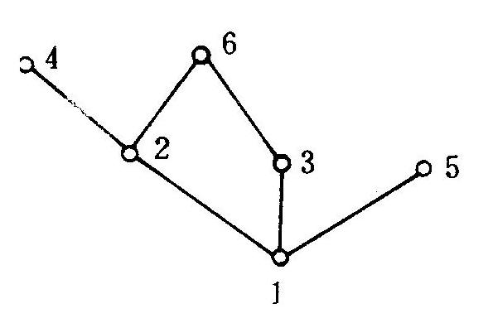
图 3.4―5

Slide 84
定理3.4―1 设〈A,≤〉是一偏序集合且BA,如果B有最大(最小)元素,那么它是唯一的证假设a和b都是B的最大元素,那么a≤b和b≤a.从≤的反对称性得到a=b.当a和b都是B的最小元素时,证明是类似的定义3.4―3设〈A,≤〉是一偏序集合,B是A的子集
(a) 如果b∈B,且B中不存在元素x,使b≠x且b≤x,那么元素b∈B叫做B的极大元素.
(b)如果b∈B,且B中不存在元素x,使b≠x且x≤b,那么元素b∈B叫做B的极小元素

Slide 85
定义3.4―4设〈A,≤〉是一偏序集合,B是A的子集
(a)如果对每一b∈B,b≤a,那么元素a∈A叫做B的上界;如果对每一b∈B,a≤b,那么元素a∈A叫做B的下界.
(b)如果a是一上界并且对每一B的上界a′有a≤a′,那么元素a∈A叫做B的最小上界,记为lub;如果a是一下界并且对每一B的下界a′有a′≤a,那么元素a∈A叫做B的最大下界,记为glb .

Slide 86
例4
(a)考虑偏序集合〈{〈1,1〉,〈1,0〉,〈0,1〉,〈0,0〉},≤〉,这里≤按
〈 a,b〉≤〈c,d〉a≤c∧b≤d
规定,其哈斯图如图3.4―6
如果B={〈1,0〉},那么〈1,0〉是B的最小和最大元素,也是B的极大和极小元素.B的上界是〈1,0〉和〈1,1〉,〈1,0〉是最小上界.B的下界是〈0,0〉和〈1,0〉,〈1,0〉是最大下界.

Slide 87
(b)考虑偏序集合〈I,≤〉,设B={2i｜i∈N},那么B既没有最大元素和极大元素,也没有上界和最小上界.B的最小元素和极小元素是0,B的下界集合是{i｜i∈I∧i≤0},0是最大下界.
(c)考虑在偏序集合〈{2,5,6,10,15,30},整除〉,其哈斯图如图3.4―7设B是全集合{2,5,6,10,15,30},那么2和5都是B的极小元素,但B没有最小元素.集合B没有下界,所以没有最大下界.元素30是B的最大元素,极大元素,上界,最小上界.

Slide 88
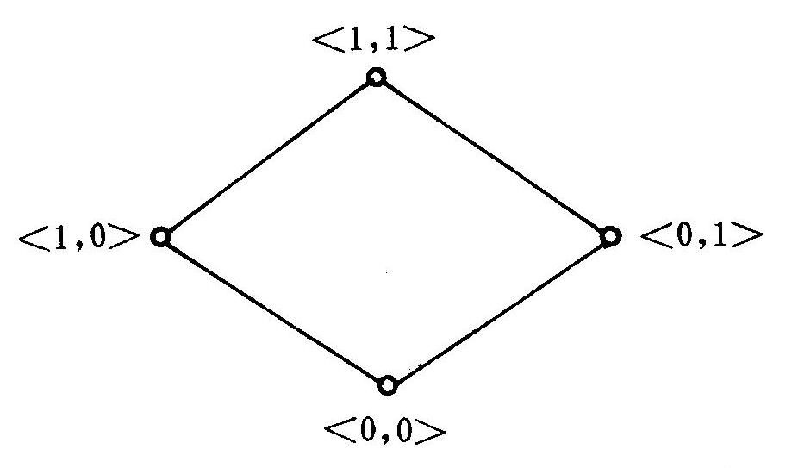
图 3.4―6

Slide 89
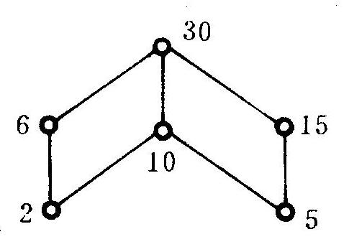
图 3.4―7

Slide 90
定理3.4―2 如果〈A,≤〉是非空有限的偏序集合,则A的极小(大)元素常存在最大下界和最小上界也可能存在或不存在,但如果它们存在,则是唯一的.
定理3.4―3设〈A,≤〉是偏序集合且B A,
如果B的最小上界(最大下界)存在,那么是唯一的.

Slide 91
下述定理描述了存在于诸特异元素之间的某些关系
定理3.4―4设〈A,≤〉是偏序集合,B是A的子集
(a)如果b是B的最大元素,那么b是B的极大元素
(b)如果b是B的最大元素,那么b是B的lub
(c)如果b是B的一个上界且b∈B,那么b是B的最大元素
证明 可由最大元素,极大元素和lub的定义直接得出,故略去.另外,读者不难给出表达最小元素,极小元素和glb间关系的定理

Slide 92
3.4.2 拟序集合
定义3.4―5如果集合A上的二元关系R是传递的和反自反的,那么R叫做A上的拟序.〈A,R〉称为拟序集合.
常借用符号＜表示拟序拟序是反对称的,虽然定义中没有明确指出,但容易证明这一点.因为如果xRy和yRx,由R的传递性得xRx,但这与R的反自反性矛盾,所以xRy∧yRx常假,于是
xRy∧yRx→x=y
常真,即R是反对称的.

Slide 93
例5
(a) 实数集合中的＜是拟序关系
(b) 集合族中的真包含是拟序关系
拟序集合和偏序集合是紧密相关的,唯一区别是相等关系E.下述定理将说明这一点
定理3.4―5在集合A上,
(a) 如果R是一拟序,那么r(R)=R∪E是偏序
(b) 如果R是一偏序,那么R-E是一拟序

Slide 94
3.4.3 线序集合和良序集合
如果≤是一偏序,或a≤b或b≤a,我们说a和b是可比较的.偏序集合中的元素不一定都可比较,所以叫“偏”序.下面介绍的都是可比较的情况.
定义3.4―6在偏序集合〈A,≤〉中.如果每一a,b∈A,或者a≤b,或者b≤a.那么≤叫做A上的线序(或全序),这时的序偶〈A,≤〉叫做线序集合或链.

Slide 95
例6
(a)P={,{a},{a,b},{a,b,c}},〈P,〉是线序集合,其哈斯图如图3.4―8所示
(b)〈I,≤〉是线序集合,其哈斯图(不完全)如图3.4―9所示
(c)设S是区间套的集合{［0,a)｜a∈R₊},则〈S,〉是线序集合
(d)〈{1,2,3,6},整除〉不是线序集合;如果A是多于一个元素的集合,那崐么〈ρ(A),〉不是线序集合.

Slide 96
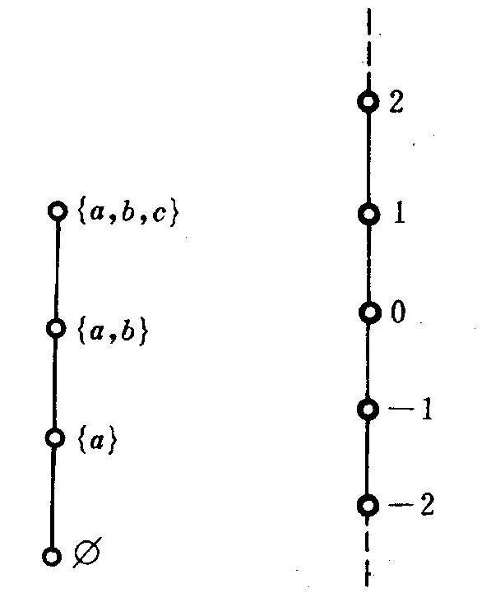
图3.4―8 图3.4―9

Slide 97
定义3.4―7如果A上的二元关系R是一线序,且A的每一非空子集都有一最小元素,那么R叫做A上的良序,序偶〈A,R〉叫做良序集合
定理3.4―6〈N,≤〉是良序集合
证我们必须证明N的每一非空子集S,在关系≤之下,都有一最小元素.因为S非空,所以在S中可以取一个数n,显然,S中所有不大于n的数形成非空集TS.如果T有最小数,那么这最小数就是S中的最小数,但从0到n只有n+1个自然数,于是T中所含的数最多是n+1个,所以T有最小数.因此定理成立.

Slide 98

例7
(a)每一有限线序集合是良序的
(b)线序集合〈I,≤〉不是良序集合,因为I的某些子集(诸如I自身)不包含最小元素
(c)关系≤是实数R的线序,但不是良序.例如子集A=(0,1］无最小元素.如果A中的a是最小元素,那么
也在A中,而 ≤a且不相等.这与假设a是线序关系≤下A的最小元素矛盾

Slide 99

3.4.4 词典序和标准序
由已知的线序和良序集合可以诱导出新集合S上的线序和良序.常见的有以下几种方法
(1)首先,使集合S上的每个元素与集合N(也可选其它已知的良序或线序集合)的唯一不同的元素对应,然后应用N上的良序≤定义S上的良序R定义方法如下:
如果a,b∈S,且a对应于n₁,b对应于n₂,那么aRb n₁n₂

Slide 100

(2) 应用N上的良序定义出N^{n}上的良序
例如n=2时,N²上的次序关系可如下定义:
〈a,b〉〈c,d〉a＜c∨(a=c∧bd)〈N²,〉是良序集合.关系“严格小于”可如下定义:〈a,b〉＜〈c,d〉〈a,b〉≤〈c,d〉∧〈a,b〉≠〈c,d〉类似地,应用I上的线序能定义出线序集合〈I^{n},≤〉
(3) 应用字母表Σ上的线序,可定义出Σ上的通常叫词典序的线序.

Slide 101
定义3.4―8设Σ是一有限字母表,指定了字母表序(线序).如果x,y∈Σ,
(a)x是y的词头,或
(b)x=zu和y=zv,这里z∈Σ*是x和y的最长公共词头,且在字母表序中u的第一个字符前于v的第一个字符,那么x≤y.≤叫做词典序
(4)由于〈N, 〉和有限线序集合都是良序集合,可应用它们定义出Σ上的一个良序,通常叫标准序

Slide 102
定义3.4―9设Σ是一有限字母表,指定了字母表序,‖x‖表示x∈Σ的长度,如果x,y∈Σ*,
(a)‖x‖＜‖y‖,或.
(b)‖x‖=‖y‖且在Σ的词典序中x前于y.那么x≤y, ≤叫做标准序.

Slide 103
不论在词典序和标准序下,Σ的每一元素都有直接后继者.设Σ={a,b,c}且a≤b≤c,x∈Σ*.在标准序下
xa和xb的直接后继者分别是xb和xc,
xc的直接后继者是ya,这里y是x的直接后继者.在词典序下x的直接后继者是xa在标准序下
xb和xc的直接前趋分别是xa和xb,
xa的直接前趋是yc,这里y是x的直接前趋.在词典序下
xa的直接前趋是x,非a结尾的串都无直接前趋,例如b,ab,aab,…,但有无限个前趋

Slide 104
3.4.5 数学归纳法的推广
前章我们把数学归纳法第一,第二原理看作是自然数域上的一个推理规则,本小节我们把它推广到一般的良序集合对任一个自然数n,我们先取0,如果n≠0,取0的后继者1,如果n≠1,再取1的后继者2,如此进行下去,最终会得出n.
给定一个良序集合,如果对它的任一元素x,我们先取该集合的最小元素m₀,如果x≠m₀,取m₀的后继者m₁,如果x≠m₁,再取m₁的后继者m₂,如此以往,最终会得出x,那么就称这样的良序集合是“像自然数”的.

Slide 105
例 8
(a) 设Σ={a,b},良序集合〈Σ*,标准序〉是像自然数的.因为定长的串的个数有限,给定任一个串x,在x之前的串的个数有限,所以从Λ开始,反复取后继者,终可得出x.
(b)良序集合〈N×N,≤〉不像自然数,这里≤按上一小节规定.因为有许多元素没有直接前趋,例如〈5,0〉就是这样,因而有无限个元素前于〈5,0〉,所以,从〈0,0〉开始,反复地取后继者,不可能取得〈5,0〉.

Slide 106
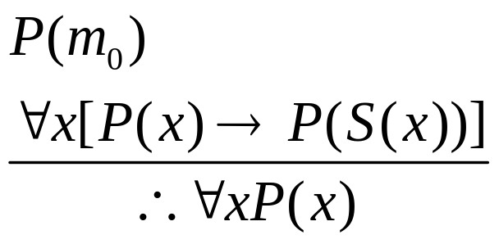
像自然数的良序集合,可以应用数学归纳法第一原理.因为第一原理是建立在后继运算上,而这种良序集合的每一元素都可通过重复地取后继者得到,设m₀是该良序集合〈S,≤〉的最小元素,S(x)是元素x的后继者,则推理规则如下:
这样,如果我们能证明m₀有性质P,和当x有性质P时,
则S(x)有同样性质,那么我们能得出S的每一元素有性质P.

Slide 107
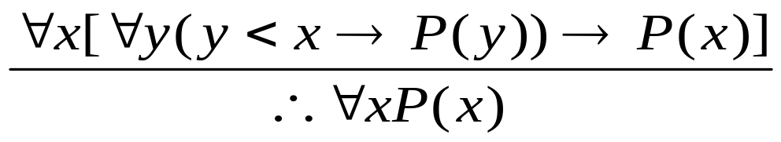
对不像自然数的良序集合,不能应用数学归纳法第一原理,因为这种良序集合的有些元素不能由后继运算得到.但对它可应用数学归纳法第二原理.第二原理是建立在良序集合上的,适用于一切良序集合.设〈S,≤〉是良序集合,＜表示≤-E(即x＜y表示x≤y且x≠y),则推理规则如下:

Slide 108

这样,若每一小于x的元素有性质P,如果我们能证明任意元素x有性质P,那么我们能得出S的每一元素有性质P.
下面证明良序集合上这个推理规则是有效的
假设我们能证明前提

Slide 109
并假设T是S的子集,由S中没有性质P的所有元素组成.因为S是良序的,如果T≠ ,那么T必有最小元素m;这得出对所有x＜m,P(x)是真.可是,前提断言如果对所有x＜m,P(x)是真,那么P(m)是真,导致矛盾,我们得出T必须是空.因此,第二原理结论xP(x)是真,这得出对任意良序集合〈S,≤〉,数学归纳法第二原理是有效的推理规则 .

Slide 110

例9〈Q+,≤〉是线序集合.现说明在此线序集合中第二原理不是有效推理规则设谓词P(x)表示“x小于或等于5”.
(i)当x≤5时,
y［y＜x→P(y)］是真,P(x)也真.
所以
(ii)当x＞5时,
由于x＞5,所以存在有理数y₀,使5＜y₀＜x.这样P(y₀)
是假,因而

Slide 111
是假,所以
是真
综合(i)和(ii),得: 在论述域Q+上, x ［ y(y＜x→P(y))→P(x)］是真,但结论 x P(x)是假.这说明第二原理不能应用于线序集合〈Q₊,≤〉

Slide 112
3.5 等价关系和划分
3.5.1 等价关系
二元关系的另一重要类型是等价关系,其定义如下:
定义3.5―1如果集合A上的二元关系R是自反的,对称的和传递的,那么称R是等价关系设R是A上的等价关系,a,b,c是A的任意元素.如果aRb(即〈a,b〉∈R),通常我们记作a～b,读做“a等价于b”.

Slide 113
定义3.5―2设k是一正整数而a,b∈I.如果对某整数m,a-b=m·k,那么a和b是模k等价,写成
a≡b(modk)
整数k叫做等价的模数
定理3.5―1模k等价是任何集合AI上的等价关系
证如果A=,例1(c)已指出它是等价关系.如果A≠,则
(i)自反的.因为对任一a,a-a=0·k,得出a≡a(modk)

Slide 114
(1)因为R具有自反性,所以A上每一元素都和自己等价.反映到R的有向图上,每一结点都有一自回路.
(2)因为R具有对称性,所以如果a等价于b,则b也等价于a,反映在有向图上,如果有从a到b的弧,那么也有从b到a的弧.
(3)因为R具有传递性,所以如果a等价于b,b等价于c,则a等价于c.反映在有向图上,如果从a到c有一条路径,则从a到c有一条弧.

Slide 115
例1
(a) 同学集合A={a,b,c,d,e,f,g},A中的关系R是“住在同一房间”.这是等价关系,因为(i)任一个人和自己同住一间,具有自反性.(ii)若甲和乙同住一间,则乙和甲也同住一间,具有对称性.(iii)若甲和乙同住一间,乙和丙同住一间,则甲和丙也同住一间,具有传递性
现假设a和b同住一间,d,e,f同住一间,c住一间.则
R={ 〈a,a〉,〈a,b〉,〈b,a〉,〈b,b〉,〈c,c〉,〈d,d〉,〈e,e〉,〈f,f〉,〈d,e〉,〈e,d〉,〈e,f〉,〈f,e〉,〈d,f〉,〈f,d〉}

Slide 116
其有向图如图3.5―1所示
(b)数中的相等关系,集合中的相等关系,命题演算中的关系等都是等价关系
(c)空集合中的二元关系R是等价关系,因为
(i) x(x∈→xRx)
(ii) x y［x∈∧y∈∧xRy→yRx］
(iii) x y z［x∈∧y∈∧z∈∧xRy∧yRz→xRz］

Slide 117
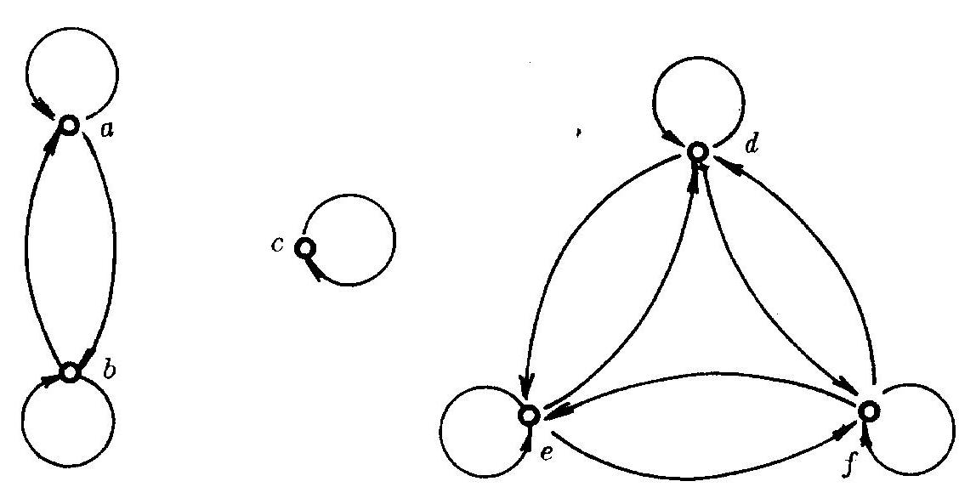
图 3.5―1

Slide 118
(ii)对称的.因为a≡b(modk)时,存在某m∈I,使a-b=m·k,于是b-a=-m·k,因此b≡a(modk)
(iii)传递的.设a≡b(modk)和b≡c(modk),那么存在m₁,m₂∈I,使a-b=m₁k和b-c=m₂·k,将两等式两边相加,得a-c=(m₁+m₂)·k,所以a≡c(modk)

Slide 119
例2
(a)若R是I上模4等价关系,则
［0］₄={…-8,-4,0,4,8,…}
［1］₄={…-7,-3,1,5,9,…}
［2］₄={…-6,-2,2,6,10,…}
［3］₄={…-5,-1,3,7,11,…}

Slide 120
(b)若R是I上模2等价关系,则
［0］₂={…-4,-2,0,2,4,…}
［1］₂={…-3,-1,1,3,5,…}
每一集合中的数相互等价
(c)时钟是按模12方式记数的设备,13点钟和1点钟有相同的记数.

Slide 121
定义3.5―3设R是集合A上等价关系,对每一a∈A,a关于R的等价类是集合{x｜xRa},记为［a］_{R},简记为［a］;称a为等价类［a］的表示元素.如果等价类个数有限,则R的不同等价类的个数叫做R的秩;否则秩是无限的对每一a∈A,等价类［a］_{R}非空,因为a∈［a］_{R}.

Slide 122
例 3
(a)如图3.5―2,设A={a,b,c,d,e,f},R={〈a,a〉,〈b,b〉,〈c,c〉,〈a,b〉,〈b,a〉,〈a,c〉,〈c,a〉,〈b,c〉,〈c,b〉,〈d,d〉,〈e,e〉,〈d,e〉,〈e,d〉,〈f,f〉},
则等价关系R的等价类如下:
［a］=［b］=［c］={a,b,c}
［d］=［e］={d,e}
［f］={f}.
等价关系R的秩是3

Slide 123
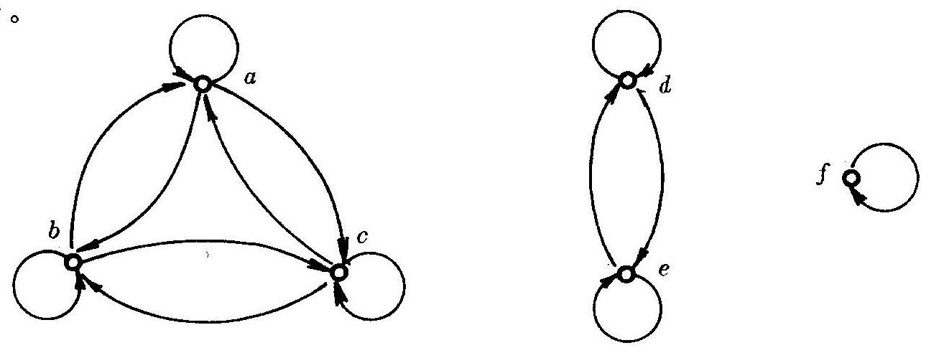
图 3.5―2

Slide 124
(b) I上模4等价的等价类是［0］₄,［1］₄,［2］₄,［3］₄(参看例2(a)),I上模2等价的等价类是［0］₂,
［1］₂(参看例2(b))
(c) 集合A上相等关系的秩等于A的元素个数.
定理3.5―2 设R是非空集合A上的等价关系,aRb
当且仅当［a］=［b］
证 充分性.因为a∈［a］=［b］,即a∈［b］,所以,aRb.

Slide 125
定理3.5―3 设R是集合A上的等价关系,则对所有a,b∈A,或者［a］=［b］,或者［a］∩［b］=
证如果A=,断言无义地真,现设A≠ .若［a］∩［b］≠ , 则存在某元素c∈［a］和c∈［b］.根据定理3.5―2得［a］=［c］=［b］.又因［a］和［b］都非空,［a］∩［b］= 和［a］=［b］不能兼得.因而定理得证

Slide 126
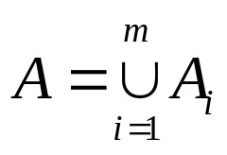

定义3.5―4给定非空集合A和非空集合族π={A₁,A₂,…,A_{m}},如果 ,那么称集合族π是A的覆盖.
定理3.5―4设R是集合A上的等价关系,则

Slide 127
定理3.5―5设R₁和R₂是集合A上的等价关系,那么R₁=R₂当且仅当{［a］R₁｜a∈A}={［a］R₂｜a∈A}
证 必要性.因为R₁=R₂,所以对任意a∈A,有
［a］R₁={x｜xR₁a}={x｜xR₂a}=［a］R₂
故{［a］R₁｜a∈A}={［a］R₂｜a∈A}
充分性.因为{［a］R₁｜a∈A}={［a］R₂｜a∈A},得［a］R₁=［a］R₂,所以,对任意x∈A, 有
xR₁a x∈［a］R₁ x∈［a］R₂ xR₂a
又a是任意的,故R₁=R₂.证毕

Slide 128
定理3.5―6 设R是A上的二元关系,设R′=tsr(R)是R的自反对称传递闭包,那么
(a)R′是A上的等价关系,叫做R诱导的等价关系
(b)如果R″是一等价关系且R″R,那么R″R′.就是说,R′是包含R的最小等价关系.

Slide 129
证
(a) 根据闭包运算的定义和定理3.3―9可得
r(R)是自反的,
sr(R)是自反的和对称的,
tsr(R)是自反的,对称的和传递的.
因此,R′=tsr(R)是A上的等价关系
(b)设R″是任意的包含R的等价关系,那么R″是自反的和对称的,所以R″R∪ ∪E=sr(R).因为R″是传递的且包含sr(R),所以R″包含tsr(R).证毕

Slide 130

例4设A={a,b,c}且A上的二元关系R如图3.5―3所示,则tsr(R)如图3.5―4所示.
图3.5―3 图3.5―4

Slide 131
3.5.2 划分
定义3.5―5给定非空集合A和非空集合族π={A₁,A₂,…,A_{m}},如果
(i)π是A的覆盖,即
(ii)A_{i}∩A_{j}=或A_{i}=A_{j}(i,j=1,2,…,m)那么集合族π叫做集合A的一个划分划分的元素A_{i}称为划分π的块,如果划分是有限集合,则不同块的个数叫划分的秩.若划分是无限集合,则它的秩是无限的.划分的秩就是划分的大小 .

Slide 132
例5
(a) 设S={1,2,3}
A= {1,2},{2,3} B= {1},{1,2},{1,3}
C= {1},{2,3} D= {1,2,3}
E= {1},{2},{3} F= {1},{1,2}}

Slide 133
则C,D,E都是S的划分,它们的秩分别是2,1,3,A,B是S的覆盖但不是划分,F不是S的覆盖也不是S的划分
(b)将一张纸撕成几片,则所得的各个碎片是该纸的一个划分(参看图3.5―5).
π={A₁,A₂,A₃,A₄}是A的划分,秩是4.
(c)集合族 {x,-x}|x∈I 是I的秩无限的一个划分
(d)设A是非空集合,那么ρ(A)-{}是非空集合族,这个集合族是A的一个覆盖,而不是A的划分,除非A是单元素集合.

Slide 134

图 3.5―5

Slide 135
定理3.5―7 设A是非空集合,R是A上的等价关系.R的等价类集合{［a］R｜a∈A}是A的划分
定义3.5―6 设R是非空集合A上的等价关系,称划分{［a］_{R}｜a∈A}为商集A/R,也叫A模R由商集的定义和定理3.5―5立即可得:
定理3.5―8 设R₁和R₂是非空集合A上的等价关系,那么R₁=R₂当且仅当A/R₁=A/R₂

Slide 136


定理3.5―9 设π是非空集合A的一个划分,则A上的二元关系:
是A上的等价关系 .

Slide 137
证
(a) R是自反的.因为A的每一元素是在π的某块B中,所以,对每一a∈A,aRa
(b) R是对称的.假设aRb,那么有某块B∈π,使a∈B和b∈B.所以bRa
(c) R是传递的.假设aRb和bRc,那么存在B₁∈π和B₂∈π,使a,b∈B₁和b,c∈B₂,即b∈B₁∩B₂,由划分的定义,要么B₁∩B₂= ,要么B₁=B₂,所以B₁=B₂.因此,c∈B₁,aRc

Slide 138
定理3.5―10设π是非空集合A上的划分,R是A上的等价关系,那么,π诱导出R当且仅当R诱导出π
证 必要性.假设π诱导出R,R诱导出π′
设 a是A的任一元素,并设B和B′分别是π和π′的块,使a∈B和B′.那么对任一b
b∈B  aRbR的定义
 ［a］R=［b］R 定理3.5―2
 b∈B′ b∈［b］R=［a］R=B′

Slide 139

所以,B=B′.因为a是A的任一元素而π和π′都是A的覆盖,故π=π′.
充分性.假设R诱导出π,π诱导出等价关系R′.那么对任意a,b∈A
aRb［a］R=［b］ R定理3.5―2
 a,b∈［a］R b∈［b］_{R}=［a］_{R}和a∈［a］_{R}
 B(B∈π∧a∈B∧b∈B) 上一行的改述
 aR′b R′的定义
因此,R=R′.证毕.

Slide 140
例6设A={a,b,c,d,e},R={〈a,a〉,〈a,b〉,〈a,c〉,〈b,b〉,〈b,a〉,〈b,c〉,〈c,c〉,〈c,a〉,〈c,b〉,〈d,d〉,〈d,e〉,〈e,e〉,〈e,d〉},其有向图如图3.5―6所示,则R诱导的划分π={{a,b,c},{d,e}}.反之,若A的划分π={{a,b,c},{d,e}},则π所诱导的等价关系R={a,b,c}×{a,b,c}∪{d,e}×{d,e}={〈a,a〉,〈a,b〉,〈a,c〉,〈b,b〉,〈b,a〉,〈b,c〉,〈c,c〉,〈c,a〉,〈c,b〉,〈d,d〉,〈d,e〉,〈e,e〉,〈e,d〉}

Slide 141

图 3.5―6

Slide 142
3.5.3 划分的积与和
定义 3.5―7设π和π′是非空集合A上的划分.如果π′的每一块都包含于π的一块中,那么说π′细分π,或说π′是π的细分.如果π′细分π,且π≠π′,那么说π′是π的真细分
例7(a)设A={a,b,c},π={{a,b},{c}},
π′={{a},{b},{c}},则π′细分π
(b) 把一张纸A撕碎得A的划分π,再撕碎,就是将π细分,所得之π′仍是A的划分(参看图3.5―7)

Slide 143
(c) I上模4等价诱导出的划分{［0］₄,［1］₄,［2］₄,［3］₄}细分模2等价诱导出的划分{［0］₂,［1］₂}.因为［0］₄和［2］₄两者包含于［0］₂中,［1］₄和
［3］₄两者包含于［1］₂中.

Slide 144

图 3.5―7

Slide 145
定理3.5―11 设π和π′是非空集合A上的划分,并设R和R′分别是由π和π′诱导的等价关系.那么π′细分π当且仅当R′ R
证我们首先证明如果π′细分π,那么R′R假设aR′b,那么有π′的某块B′使a,b∈B′.因为π′细分π,有π的一块B使B′B.所以a,b∈B.这得出aRb,因此R′R .

Slide 146
其次证明如果R′R,那么π′细分π.
设B′是π′的一块,且a∈B′,那么
B′=［a］_{R′}={x｜xR′a}.但对每一x,如果xR′a,那么xRa,因为R′R.所以{x｜xR′a}{x｜xRa},即
［a］_{R′}［a］_{R},用B表示［a］_{R};那么B是π的一块 且B′B,这证明了π′细分π.

Slide 147
等价关系的大小,由该关系所含的序偶个数计算;划分的大小,由划分的秩计算,本定理说明大的等价关系诱导出小的划分.大的划分诱导出小的等价关系,但这是在π′细分π或R′R的条件下才能成立,如无此条件,一般不成立
定理3.5―12 设F是非空集合A上划分的族,则关系细分是F上的偏序

Slide 148
定义3.5―8设π₁和π₂是非空集合A的划分.π₁和π₂的积,表示为π₁·π₂是A的划分π,它使
(i)π细分π₁和π₂两者
(ii)如果π′细分π₁和π₂,那么π′细分π
本定义概括地说就是π₁·π₂是细分π₁和π₂的最小划分下述二定理表明二个划分的积常存在且是唯一的.
定理3.5―13设R₁和R₂是非空集合A的划分π₁和π₂所诱导出的等价关系.那么R=R₁∩R₂诱导出π₁和π₂的积的划分π.

Slide 149
定理3.5―14 设π₁和π₂是非空集合A的划分,则π₁和π₂的积是唯一的.
证 假设π和π′都是π₁和π₂的积划分,那么从定义3.5―8知π和π′彼此细分,根据定理3.5―12,关系“细分”是反对称的,所以, π=π′.
例8 假定一张纸画上红线和绿线,按红线剪开得划分π₁,按绿线剪开得划分π₂,那么按红线和绿线剪开产生积划分π₁·π₂(图3.5―8).

Slide 150

图 3.5―8

Slide 151
定义3.5―9 设π₁和π₂是非空集合A的划分,π₁与π₂的和记为π₁+π₂,是一划分π,它使
(i)π₁和π₂细分π
(ii)如果π′是A的划分,使π₁和π₂细分π′,那么π细分π′本定义概括地说就是π₁+π₂是π₁和π₂所细分的最大划分下述二定理表明二划分之和常存在且唯一.

Slide 152
定理3.5―15 设R₁和R₂是非空集合A上的划分π₁和π₂所诱导出的等价关系.定义关系R是R₁∪R₂的传递闭包.
R=(R₁∪R₂)+=t(R₁∪R₂)
那么,R是A上的等价关系,划分A/R是π₁和π₂的和.
证 R₁∪R₂是自反的和对称的,因为并运算保持这些特性.所以根据定理3.5―6,
R=t(R₁∪R₂)=tsr(R₁∪R₂)
是包含R₁和R₂的最小的等价关系.

Slide 153
定理3.5―16设π₁和π₂是非空集合A的划分,π₁和π₂的和是唯一的.
例9假定一张纸上的红线表示划分π₁,绿线表示划分π₂,那么,按既是红线又是绿线的线剪开就产生和划分π₁+π₂(图3.5―9)

Slide 154

图 3.5―9

